Slide 1
人工智能 or 人工智障？
通过实例解构人工智能程序

Slide 2

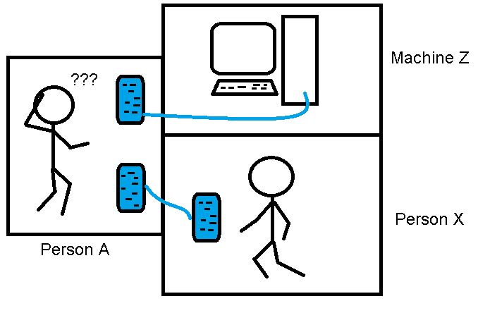

听说：
人工智能统治人类？
人类通过AI在虚拟世界达到永生？
人工智能拥有自我意识？
人工智能故意装疯卖傻不通过图灵测试？
我认为现阶段人工智能还只是个智障

Slide 3

人工智能适合
人工智能不适合
学习识别人类的讲话
自动驾驶
下棋（Alpha Go, Alpha Zero）
检测交易欺诈
扫地
导航
照片分类
手写识别
写代码
科学研究
感人的艺术创作

Slide 4
主要内容
定义
基本方法
通过简单的三子棋程序实例，解密人工智能是如何“学习”的。
针对程序员：手把手教你写出一个人工智能程序
针对非程序员：了解人工智能程序原理和一些概念、术语

Slide 5

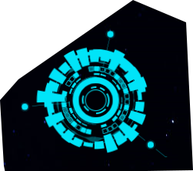
实例
如何让机器学会学习？
https://jeff-tian.github.io/tic-tac-toe-ai/

Slide 6

定义
人工智能就是研究如何使计算机去做过去只有人才能做的智能工作。
对于某类任务 T 和性能度量 P，如果一个计算机程序在 T 上以 P 衡量的性能随着经验 E 而自我完善，那么我们称这个计算机程序在从经验 E 中 学习 。
例如，对于学习下三子棋的计算机程序，它可以通过和自己下棋获取经验；它的任务是参与三子棋对弈；它的性能用它赢棋的能力来衡量。

Slide 7
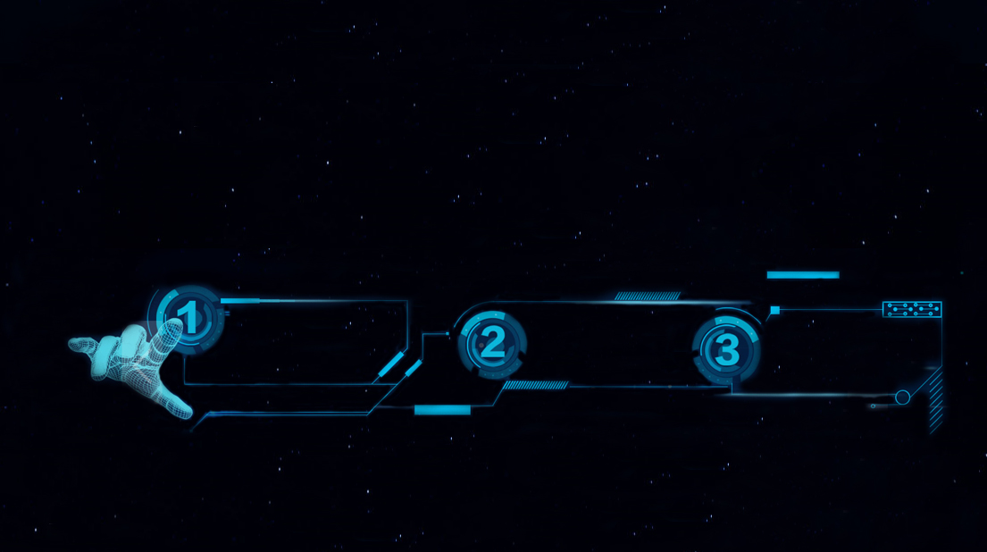
抽象
三子棋学习问题
任务 T：
下三子棋
性能标准 P：
比赛中击败对手的百分比
训练经验 E：
和自己进行对弈
Notes:
7

Slide 8
基本方法
选择训练经验
选择目标函数的表示
选择函数逼近算法
选择目标函数
一个学习系统是怎么设计出来的？

Slide 9
选择训练经验
和自己对弈
和专家对弈
产生随机的合法棋局
和一个采用固定评估函数的程序对弈
Notes:
9

Slide 10
选择目标函数V:B R
对于集合 B 中的任意棋局状态 b，我们如下定义目标函数 V(b)：
1）如果 b 是一最终的胜局，那么 V(b) = 100
2）如果 b 是一最终的负局，那么 V(b) = -100
3）如果 b 是一最终的和局，那么 V(b) = 0
4）如果 b 不是最终棋局，那么 V(b) = V(b’)，其中 b’ 是从 b 开始双方都采取最优对弈后可达到的终局。（递归，所以需要后面的一步：函数逼近算法）
Notes:
10

Slide 11
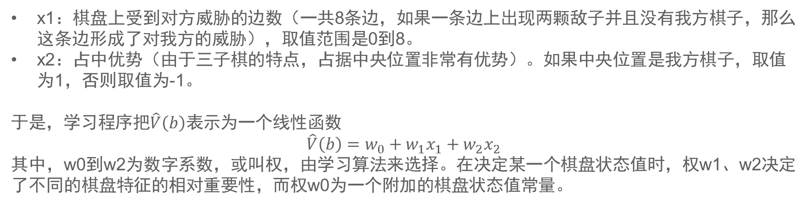
选择目标函数的表示
x1：棋盘上受到对方威胁的边数（一共8条边，如果一条边上出现两颗敌子并且没有我方棋子，那么这条边形成了对我方的威胁），取值范围是0到8。
x2：占中优势（由于三子棋的特点，占据中央位置非常有优势）。如果中央位置是我方棋子，取值为1，否则取值为-1。
于是，学习程序把$\hat{V}\left(b\right)表示$为一个线性函数
$$\hat{V}\left(b\right)=w_{0}+w_{1}x_{1}+w_{2}x_{2}$$
其中，w0到w2为数字系数，或叫权，由学习算法来选择。在决定某一个棋盘状态值时，权w1、w2决定了不同的棋盘特征的相对重要性，而权w0为一个附加的棋盘状态值常量。
Notes:
11

Slide 12
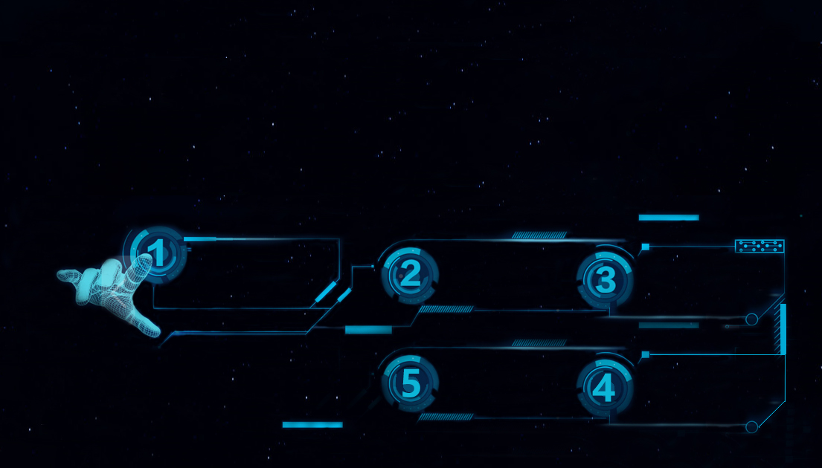

这个设计的关键作用是把学习三子棋战略的问题简化为学习目标函数表示中系数w0到w2值的问题。
三子棋学习问题
对学习任务的说明
任务 T：
下三子棋
性能标准 P：
比赛中击败对手的百分比
训练经验 E：
和自己进行对弈
目标函数的表示：
为实现这个学习程序的设计方案
目标函数V:B R
Notes:
12

Slide 13
选择函数逼近算法
估计训练值
调整权值 （LMS 最小均方法）
对于每一个训练样例，它把权值向减小这个训练数据误差的方向略为调整。
Notes:
13

Slide 14
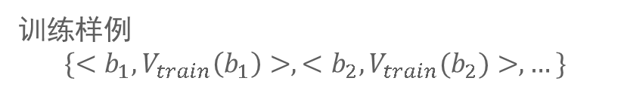
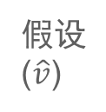
一个学习系统是怎么设计出来的？
实验生成器
执行系统
鉴定器
泛化器
新问题
（初始棋局）
假设
($\hat{v}$)
解答路线
（对弈历史）
训练样例
$$\{<b_{1}, V_{train}\left(b_{1}\right)>, <b_{2},V_{train}(b_{2})>,…\}$$

Slide 15
延伸
贝叶斯方法
信息论
哲学
奥坎姆剃刀，最简单的假设是最好的 （仅从棋盘抽取两个特征，便能达到很好的效果）
心理学和神经生物学
统计学

Slide 16
H
N
T
A
K
S
Notes:
16

